Slide 1

Διοικητική της Διανομής
Δρ. Στρουμπούλης Αστέριος
stergiostrou@unipi.gr
linkedin.com/in/asteriostrou/

Slide 2
4. Ψηφιακός μετασχηματισμός

Slide 3
Πληροφοριακά Συστήματα
Τα Πληροφοριακά Συστήματα (ΠΣ) διαδραματίζουν σημαντικό ρόλο στη διαχείριση της αλυσίδας εφοδιασμού, επειδή έχει αποδειχθεί ότι είναι αδύνατο να επιτευχθεί μια αποτελεσματική αλυσίδα εφοδιασμού χωρίς την υποστήριξη της Πληροφοριακής Τεχνολογίας (ΠΤ), αφού αποτελούν τη ραχοκοκαλιά των αλυσίδων εφοδιασμού (de Camargo Fiorini & Jabbour, 2017).
Σύμφωνα με τους Tarokh και Soroor (2006), τα ΠΣ είναι σχεδιασμένα έτσι ώστε να μπορούν να παρέχουν πληροφορίες, αλλά και δυνατότητες επεξεργασίας πληροφοριών για την υποστήριξη των λειτουργιών στρατηγικής και της λήψης αποφάσεων στην αλυσίδα εφοδιασμού. Τα ΠΣ στις αλυσίδες εφοδιασμού αποτελούν μια διεπιστημονική προσέγγιση που καλύπτει πολλά πεδία, όπως η παραγωγή, η διοίκηση και το μάρκετινγκ (Daneshvar Kakhki & Gargeya, 2019).

Slide 4
Η ανταλλαγή πληροφοριών μεταξύ του αγοραστή και του προμηθευτή θεωρείται ότι αποτελεί σημαντικό δείκτη της χρήσης της εφοδιαστικής. Όταν οι πληροφορίες ρέουν απρόσκοπτα και προς τις δύο κατευθύνσεις, το αποτέλεσμα είναι η δημιουργία μιας εικονικής αλυσίδας εφοδιασμού (Hill & Scudder, 2002).
Αρκετές μελέτες έδειξαν ότι υπάρχει θετική σχέση μεταξύ της σχέσης αγοραστή-προμηθευτή και της επίδοσης στο πλαίσιο της ανταλλαγής πληροφοριών (Choon Tan κ.ά., 2010).

Slide 5
Η ισχύς της σχέσης έχει άμεσο και θετικό αντίκτυπο στην κερδοφορία και την αφοσίωση των πελατών (Martin & Grbac, 2003),
ενώ η εγγύτητα της αλυσίδας εφοδιασμού έχει θετικό αντίκτυπο στην επίδοση της εταιρείας (Narasimhan & Nair, 2005).
Ο Wook Kim (2006) παρατήρησε ότι ο συντονισμός και η σωστή ευθυγράμμιση μεταξύ των επιχειρήσεων επηρεάζει θετικά και άμεσα την ανταπόκριση της αλυσίδας εφοδιασμού.
Οι Larson και Kultchitsky (2000) διαπίστωσαν ενδείξεις θετικής και άμεσης σχέσης μεταξύ της ποιότητας των πληροφοριών που μοιράζονται και της απόδοσης του χρόνου παράδοσης, βελτιώνοντας έτσι τη σχέση αγοραστή-προμηθευτή.

Slide 6
ΠΤ & Βιωσιμότητα
Όσον αφορά το κομμάτι της βιωσιμότητας, σύμφωνα με τους Wang κ.ά. (2015), η Πληροφοριακή Τεχνολογία είναι ένας από τους σημαντικότερους παράγοντες για την επίτευξη περιβαλλοντικής βιωσιμότητας. Διαπιστώθηκε, επίσης, ότι τα Πληροφοριακά Συστήματα αποτελούν σημαντικό εργαλείο υποστήριξης για τις πρακτικές βιώσιμης διαχείρισης της αλυσίδας εφοδιασμού, δεδομένου ότι αποφέρει οφέλη στον οργανισμό, τους προμηθευτές και τους αγοραστές (Dao κ.ά., 2011).

Slide 7
Ψηφιακός Μετασχηματισμός
Σύμφωνα με τους Nadkarni και Prügl (2021) (σελ. 236), ο Ψηφιακός Μετασχηματισμός (ΨΜ) ορίζεται ως "η οργανωτική αλλαγή που ενεργοποιείται από τις ψηφιακές τεχνολογίες". Οι ακριβείς πληροφορίες είναι πολύ σημαντικές και αν είναι άμεσα και ταυτόχρονα διαθέσιμες στους συνεργάτες σε ολόκληρη την αλυσίδα εφοδιασμού, τότε θα μπορούν να οδηγήσουν σε πολύτιμες αποφάσεις βασιζόμενες σε δεδομένα (Hartley κ.ά., 2022).
Έτσι, η δημιουργία εμπιστοσύνης, ενός κοινού οράματος μεταξύ των εταιρειών της αλυσίδας εφοδιασμού και η βελτίωση των υφιστάμενων πληροφοριακών τεχνολογιών θα μπορούσαν να χρησιμοποιηθούν ως βάση για την αύξηση της προθυμίας των προμηθευτών και των επιχειρηματικών εταίρων για να ανταλλάσσουν δεδομένα (Müller & Birkel, 2020). Οι ψηφιακές τεχνολογίες είναι σε θέση να κάνουν αυτή την υπόθεση πραγματικότητα.

Slide 8
Συστήματα Warehouse Management Systems (WMS)
Η αποθήκευση των εμπορευμάτων στην αποθήκη μπορεί να αφορά είτε πρώτες ύλες είτε μερικώς έτοιμα εμπορεύματα είτε ακόμη και έτοιμα εμπορεύματα. Η προσθήκη αξίας σε σχέση με την προσαρμογή του προϊόντος μπορεί να γίνει αποτελεσματικά στην αποθήκη, επομένως η λειτουργία της αποθήκης δεν λειτουργεί μόνο ως χώρος αποθήκευσης αλλά βοηθά επίσης στην προσθήκη αξίας στο προϊόν.
Η λειτουργία της αποθήκης περιλαμβάνει:
την παραλαβή του αγαθού, το οποίο μπορεί να είναι είτε πρώτη ύλη είτε έτοιμο προϊόν,
την περαιτέρω αποθήκευση και τη διαδικασία αναπλήρωσης,
η οποία συνεχίζεται με τη διανομή.
Η διαδικασία αποθήκευσης μπορεί να περιλαμβάνει διάφορες επιμέρους λειτουργίες όπως η διαλογή, η συσκευασία, η προσαρμογή.

Slide 9
Συστήματα Warehouse Management Systems (WMS)
Η σημαντική ανάγκη της διαχείρισης αποθήκης είναι η λήψη παραγγελιών και η επεξεργασία τους προκειμένου να επιτευχθεί το επιθυμητό αποτέλεσμα.
Η σημασία της διαχείρισης αποθήκης έγκειται στην ικανοποίηση της ζήτησης των καθημερινών λειτουργιών. Αυτή η τεχνική διαχείρισης αποφεύγει τη σπατάλη, όπως η μείωση της επανάληψης εργασιών, η λανθασμένη τοποθέτηση υλικών, η πρόσβαση στο βέλτιστο απόθεμα και ούτω καθεξής (Shashidharan, 2021).
Η πολυπλοκότητα της διαχείρισης αποθηκών υποδεικνύεται μεταξύ άλλων από την ποσότητα και την ετερογένεια των προϊόντων που διαχειρίζονται, την έκταση της επικάλυψης μεταξύ τους, την ποσότητα και τον τύπο της τεχνολογίας καθώς και τα χαρακτηριστικά των σχετικών διαδικασιών (Ramaa κ.ά., 2012).

Slide 10
Συστήματα Warehouse Management Systems (WMS)
Καθώς η πολυπλοκότητα αυξάνεται, καθίσταται αναγκαία η χρήση συστημάτων διαχείρισης αποθηκών για το χειρισμό των πόρων της αποθήκης και την παρακολούθηση των λειτουργιών της αποθήκης.
Η εφαρμογή του συστήματος διαχείρισης αποθήκης (WMS – Warehouse Management System) θα προσφέρει απαραιτήτως:
αύξηση της ακρίβειας,
μείωση του εργατικού κόστους και
μεγαλύτερη ικανότητα εξυπηρέτησης του πελάτη με τη μείωση των χρόνων κύκλου.
Το «WMS» δεν θα οδηγήσει μόνο σε μείωση των αποθεμάτων αλλά και σε μεγαλύτερη αποθηκευτική ικανότητα.

Slide 11
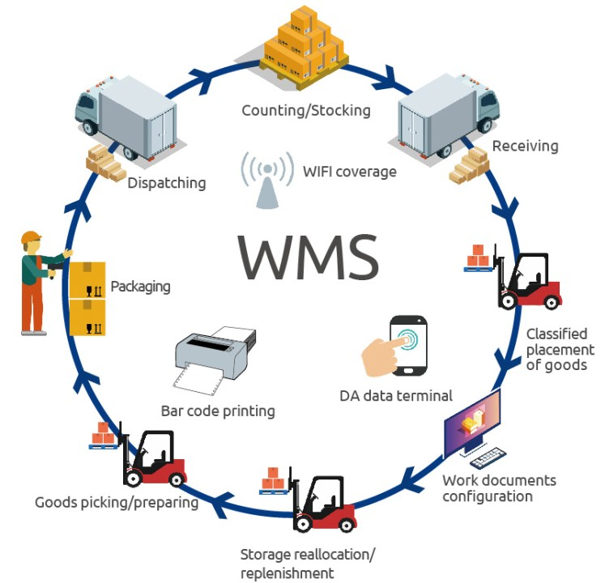

Slide 12
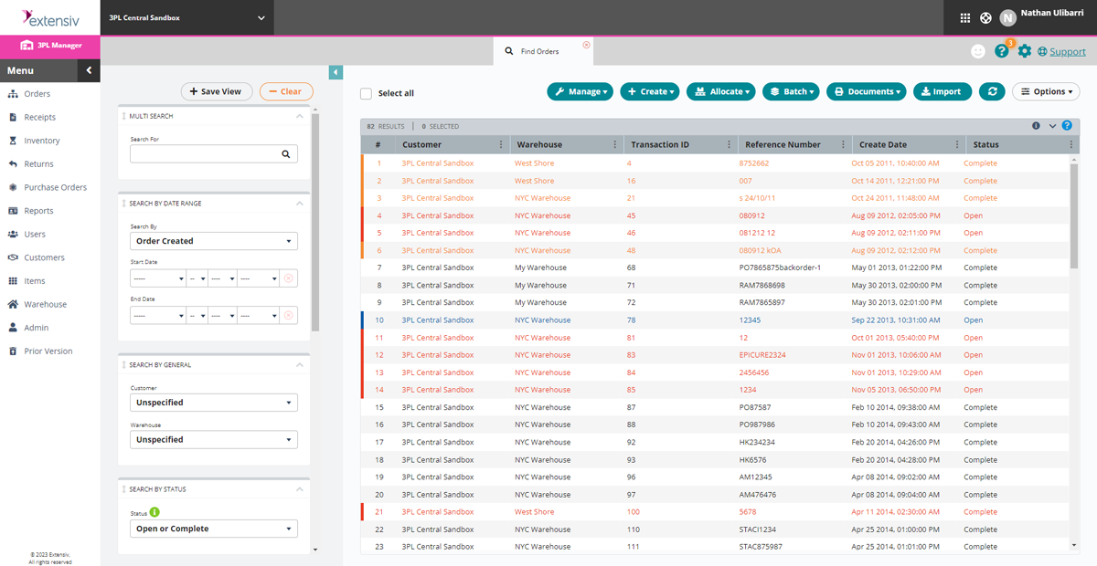

Slide 13
Συστήματα Warehouse Management Systems (WMS)
Συνοπτικά, ένα «WMS» μπορεί να οριστεί ως ένα σύνολο λύσεων λογισμικού πληροφορικής που έχουν σχεδιαστεί για το χειρισμό και τη βελτιστοποίηση των δραστηριοτήτων εφοδιαστικής αποθήκης και την υποστήριξη της αυτοματοποίησης των διαδικασιών αποθήκευσης (Happonen & Minashkina, 2019).
Κατά συνέπεια, στην πορεία προς πιο βιώσιμες λειτουργίες, τα «WMS» θα πρέπει να παρέχουν πίνακες οργάνων και βασικούς δείκτες επιδόσεων (KPIs – Key Performance Indicators) για τις περιβαλλοντικές επιδόσεις και τις επιδόσεις βιωσιμότητας τους (Minashkina & Happonen, 2021).
Notes:
Μείωση του co2, paperless, ενέργεια, φωτοβολταικα

Slide 14
Συστήματα Enterprise Resource Planning (ERP)
Μια πράσινη αλυσίδα εφοδιασμού θα επιτευχθεί εάν ένα σύστημα είναι σε θέση να εντοπίζει όλες τις πληροφορίες σχετικά με την περιβαλλοντική επίδραση.
Ωστόσο, μια πράσινη αλυσίδα εφοδιασμού δεν θα είναι δυνατή χωρίς την εφαρμογή του επιχειρησιακού προγραμματισμού πόρων (ERP – Enterprise Resource Planning) στους οργανισμούς.
Το «ERP» είναι ένα ολοκληρωμένο σύστημα πληροφοριών που στοχεύει στις διαδικασίες παραγωγής από στις πρώτες ύλες έως τα τελικά προϊόντα (Kandananond, 2014).

Slide 15
Συστήματα Enterprise Resource Planning (ERP)
Η εφαρμογή του «ERP» σε κάθε επιχείρηση απαιτείται προκειμένου να αυξηθεί η ικανότητα διαχείρισης των πόρων (Kandananond, 2014). Για το λόγο αυτό, τα ανώτερα στελέχη θα πρέπει να εστιάσουν στην κατάλληλη καλλιέργεια της κουλτούρας στο εσωτερικό του οργανισμού, ώστε να διασφαλίσουν ότι τα κατώτερα επίπεδα διοίκησης θα είναι σε θέση να εφαρμόσουν τις ιδέες των ανώτερων.
Επομένως, οι οργανισμοί απαιτούν ένα σύστημα διαχείρισης που μπορεί να ενσωματώσει όλες τις βασικές λειτουργίες τους σε μια κεντρική βάση δεδομένων και πλατφόρμα που επιτρέπει στους επαγγελματίες να συνδέουν κι όλες τις λειτουργίες βιώσιμης διαχείρισης και να παρακολουθούν τους επιχειρηματικούς πόρους, τις λειτουργίες και την κατάσταση τους (Chofreh κ.ά., 2020).

Slide 16
Συστήματα Enterprise Resource Planning (ERP)
Επιπλέον, διάφορες εφαρμογές «S-ERP» (Sustainable ERP) είναι διαθέσιμες μέσω διαφόρων προμηθευτών λογισμικού, όπως το «Microsoft Dynamics 365» της «Microsoft» και το «Sustainability Performance Management 4.0» της «SAP», για να βοηθήσουν τις εταιρείες να διαχειριστούν τις βιώσιμες επιχειρήσεις τους.
Τα συστήματα «S-ERP» εφαρμόζονται γενικά για τη διαχείριση και την υποβολή εκθέσεων σχετικά με τις επιχειρηματικές δραστηριότητες που συνδέονται με τον περιβαλλοντικό και κοινωνικό αντίκτυπο και την ευθυγράμμιση των οργανωτικών διαδικασιών, των ανθρώπων και των προϊόντων με τους εταιρικούς στόχους και τις απαιτήσεις βιωσιμότητας.

Slide 17
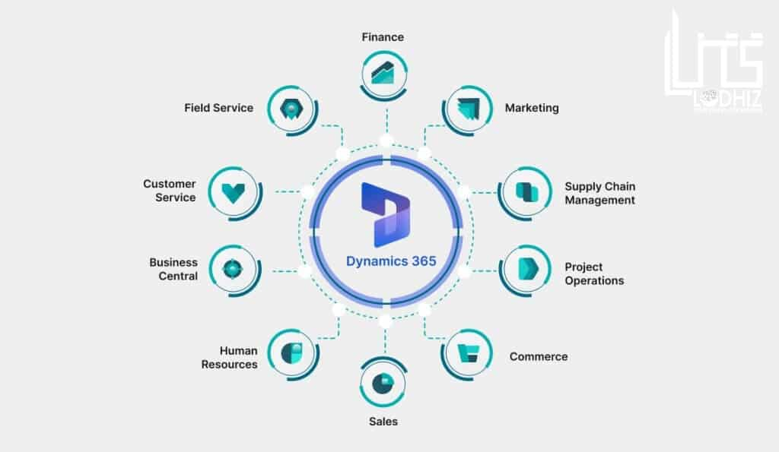

Slide 18
Η «Microsoft» δήλωσε ότι η εφαρμογή συστημάτων «S-ERP» συμβάλλει στο να καταστεί ένας οργανισμός πιο βιώσιμος με διάφορους τρόπους.
Πρώτον, το σύστημα χρησιμοποιεί γενικά τεχνολογία με δυνατότητα «cloud» - επομένως, μπορεί να απελευθερώσει χώρο για τη θέση του διακομιστή.
Δεύτερον, μπορεί να εξοικονομήσει ενέργεια και ισχύ λόγω της συνεχούς ανάγκης του να παραμένει δροσερό.
Τρίτον, η εφαρμογή συστημάτων «S-ERP» συμβάλλει στη μείωση του αποτυπώματος άνθρακα.
Τέταρτον, μπορεί να ελαχιστοποιήσει τα απόβλητα μέσω λιγότερων εκτυπώσεων, επειδή το σύστημα επιτρέπει την ανταλλαγή πληροφοριών σε ολόκληρο τον οργανισμό με μια προσβάσιμη εγκατάσταση.
Πέμπτο, η εφαρμογή του συστήματος «S-ERP» μπορεί να βελτιώσει την ποιότητα της δέσμευσης των ενδιαφερομένων μερών, καθώς το σύστημα μπορεί να παρέχει πραγματική αναφορά βιωσιμότητας και να διευκολύνει τη συνεργασία και την επικοινωνία μέσω της ανταλλαγής πληροφοριών.

Slide 19
Τεχνολογία RFID
Η τεχνολογία «RFID» είναι μια τεχνολογία αυτόματης αναγνώρισης που υποστηρίζει την «on-line» παρακολούθηση των αποθεμάτων πρώτων υλών, εργασιών σε εξέλιξη και τελικών προϊόντων σε όλη την αλυσίδα εφοδιασμού (Zelbst κ.ά., 2012). Έχει διαπιστωθεί ότι η τεχνολογία επηρεάζει θετικά τόσο την επιχειρησιακή όσο και την οργανωτική επίδοση (Zelbst κ.ά., 2012) μέσω της βελτιωμένης παρακολούθησης των ειδών, η οποία συμβάλλει στην παροχή πιο πρόσφατων και πιο ακριβών πληροφοριών.
Η τεχνολογία «RFID» είναι μια γενική τεχνολογική έννοια που αναφέρεται στη χρήση ραδιοκυμάτων για την αναγνώριση αντικειμένων (Center, 2002). Οι ετικέτες «RFID» διαθέτουν τόσο ένα μικροτσίπ όσο και μια κεραία. Το μικροτσίπ χρησιμοποιείται για την αποθήκευση πληροφοριών του αντικειμένου, όπως ένας μοναδικός σειριακός αριθμός. Η κεραία επιτρέπει στο μικροτσίπ να μεταδίδει τις πληροφορίες του αντικειμένου σε έναν αναγνώστη, ο οποίος μετατρέπει τις πληροφορίες της ετικέτας «RFID» σε μορφή κατανοητή από τους υπολογιστές (Angeles, 2005).

Slide 20
Τεχνολογία RFID
Η «RFID» αποτελεί μέρος μιας σειράς τεχνολογιών (όπως οι γραμμωτοί κώδικες, η βιομετρία, η μηχανική όραση, η μαγνητική λωρίδα, οι οπτικοί αναγνώστες καρτών, η αναγνώριση φωνής, οι έξυπνες κάρτες κ.λπ.) που χρησιμοποιούνται για την αυτοματοποιημένη συλλογή δεδομένων για την ενίσχυση των δραστηριοτήτων του συστήματος προγραμματισμού επιχειρησιακών πόρων (Srivastava κ.ά., 2021).
Η «RFID» θεωρείται σημαντική βελτίωση σε σχέση με το συμβατικό γραμμωτό κώδικα, ο οποίος πρέπει να διαβάζεται από σαρωτές με τρόπο "οπτικής επαφής" και μπορεί να αφαιρεθεί εάν οι χάρτινες ετικέτες των προϊόντων σκιστούν ή καταστραφούν. Η «RFID» μπορεί επίσης να διευκολύνει τις πρωτοβουλίες ηλεκτρονικού εμπορίου μεταξύ οργανισμών, όπως η συνεχής αναπλήρωση ή τα αποθέματα που διαχειρίζεται ο προμηθευτής (Småros & Holmström, 2000).

Slide 21
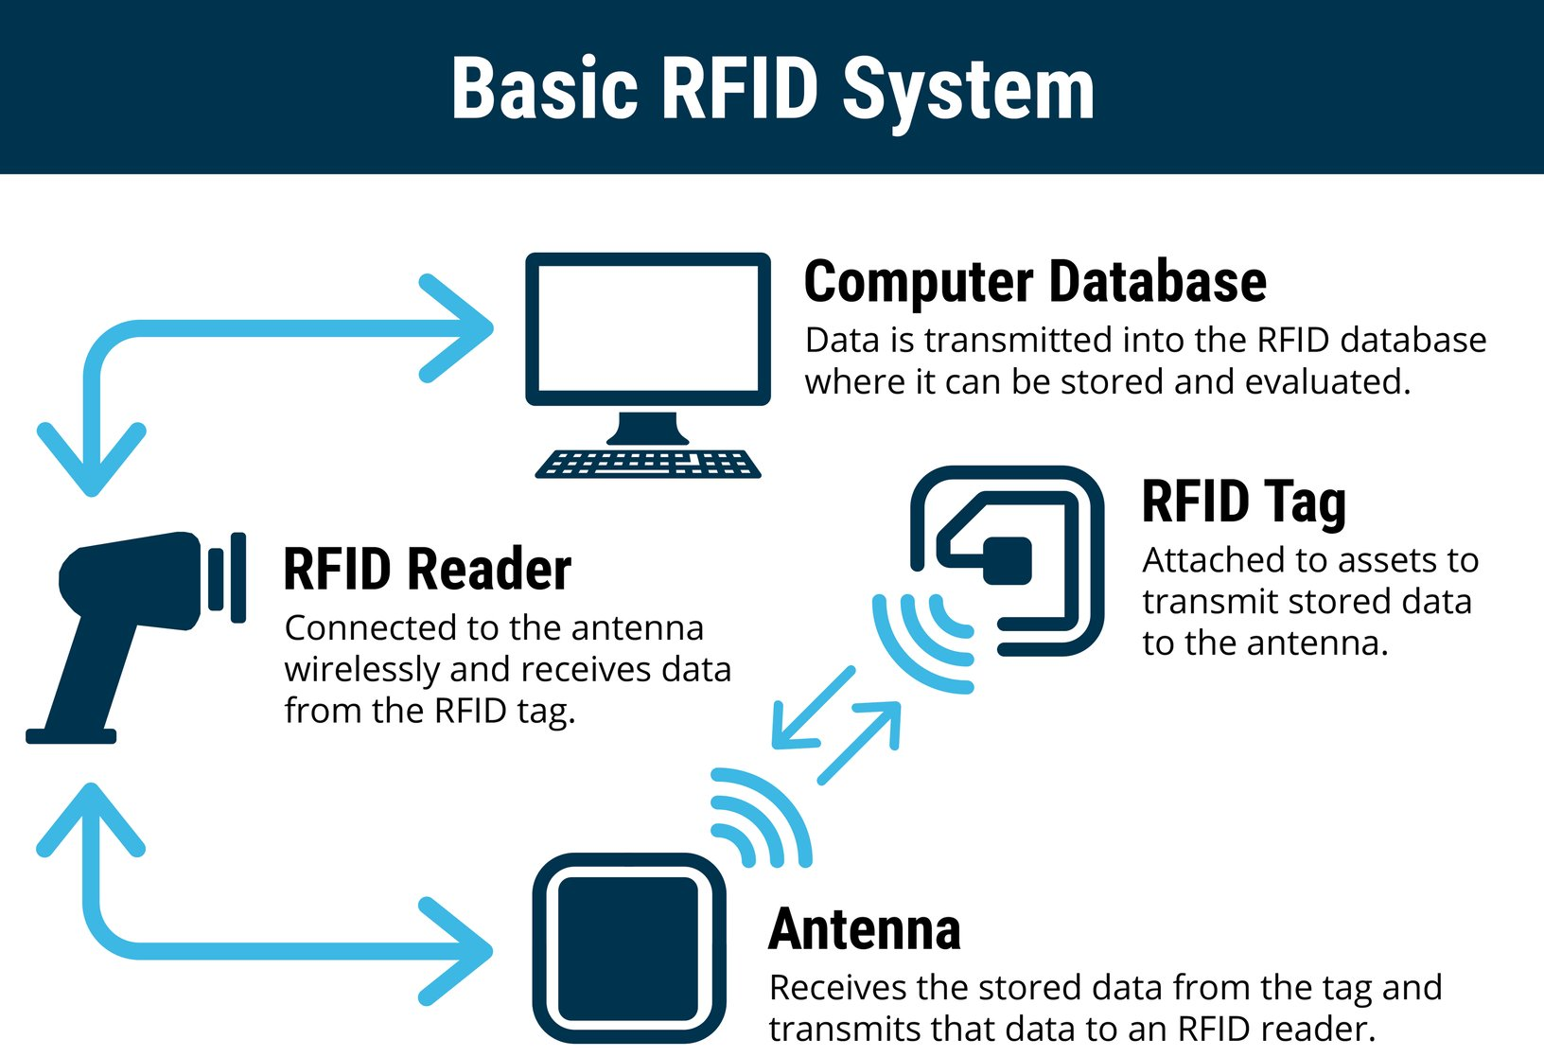

Slide 22
Τεχνολογία RFID
Επιπλέον, η τεχνολογία «RFID» χρησιμοποιείται σε περιβαλλοντικές πρωτοβουλίες, όπως η παρακολούθηση των εκπομπών των οχημάτων, η συλλογή ανακυκλώσιμων υλικών, η επαναχρησιμοποίηση των πόρων συσκευασίας και των ηλεκτρονικών εξαρτημάτων, καθώς και η διάθεση των ηλεκτρονικών αποβλήτων.
Η τεχνολογία συμβάλλει σημαντικά στην εξεύρεση λύσεων τόσο σε οικονομικά και κοινωνικά προβλήματα όσο και στη βελτίωση των περιβαλλοντικών επιδόσεων μέσω της βελτίωσης των πρακτικών διαχείρισης της αλυσίδας εφοδιασμού (Unhelkar κ.ά., 2022).
Η τεχνολογία μπορεί να επηρεάσει σε μεγάλο βαθμό την αλυσίδα εφοδιασμού και θα επηρεάσει την επίδοση, και η τεχνολογία «RFID» είναι μια κορυφαία τεχνολογία στον τομέα αυτό (Nikooghadam κ.ά.,2023).

Slide 23
Industry 4.0

Slide 24
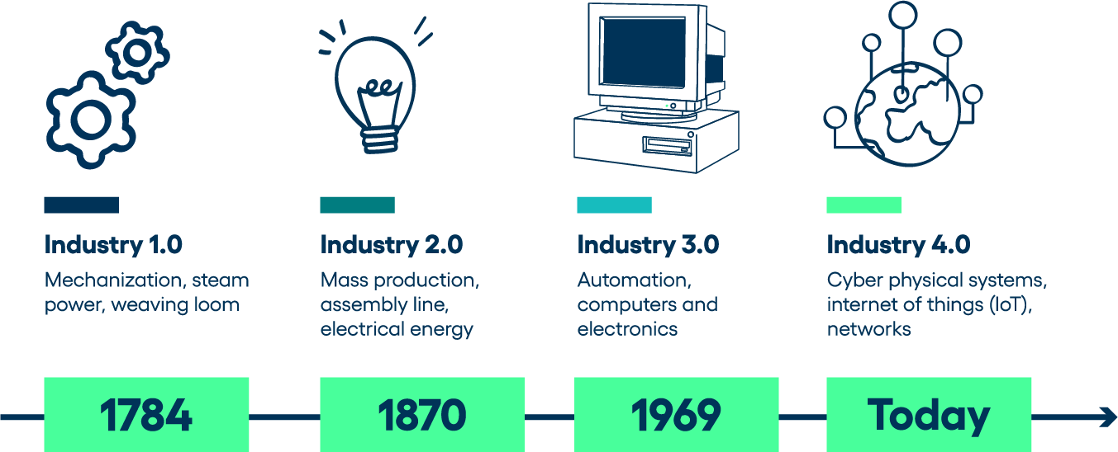
Στην εποχή της 4ης Βιομηχανικής Επανάστασης (Industry 4.0), η ψηφιοποίηση των αλυσίδων εφοδιασμού γίνεται ολοένα και περισσότερο πιο σημαντική (Bigliardi κ.ά., 2022). Η βιομηχανική επανάσταση περιλαμβάνει νέες τεχνολογίες, όπως το Διαδίκτυο των Πραγμάτων (IoT), η Ανάλυση Μεγάλων Δεδομένων (BDA), και η Τεχνολογία Blockchain (BT), ΑΙ (Sharma κ.ά., 2022). Αυτές οι νέες τεχνολογίες είναι σε θέση να υποστηρίξουν τις αλυσίδες εφοδιασμού και να βοηθήσουν τις εταιρείες να αυξήσουν τη διαφάνειά τους (Zhu κ.ά., 2022).

Slide 25
Big Data Analytics
Οι αλυσίδες εφοδιασμού πρέπει να ευθυγραμμιστούν με τις συνεχόμενα μεταβαλλόμενες προτιμήσεις των πελατών, ώστε να καταστεί δυνατή η παροχή βιώσιμων και εξατομικευμένων προϊόντων και υπηρεσιών «logistics» (Dubey κ.ά., 2017b), ενώ η συνεχιζόμενη ψηφιοποίηση των λειτουργιών στην παραγωγή, την αποθήκευση και τα «logistics» εντείνει τον ψηφιακό μετασχηματισμό της αλυσίδας εφοδιασμού (Maheshwari κ.ά., 2021).
Μόλις πρόσφατα δόθηκε έμφαση τόσο στα «Big Data» όσο και στη βιώσιμη αλυσίδα εφοδιασμού. Οι έρευνες δείχνουν σύνδεση μεταξύ της βιωσιμότητας και της τεχνολογίας αυτής. Τα «Big Data» ασχολούνται με τη συλλογή και την αποθήκευση μεγάλων συνόλων δεδομένων (Lustberg κ.ά., 2017).

Slide 26
Big Data Analytics
Ωστόσο, η τεχνολογία αυτή έχει να αντιμετωπίσει μεγάλες προκλήσεις. Οι Zhong κ.ά. (2016) συνόψισαν τις προκλήσεις στα ακόλουθα:
Όγκος. Ένας τεράστιος όγκος δεδομένων παράγεται κάθε δευτερόλεπτο στο πλαίσιο της εφοδιαστικής.
Ταχύτητα. Είναι σημαντικό να επεξεργάζονται τα σύνολα δεδομένων γρήγορα. Η ταχύτητα εξαρτάται από διάφορους παράγοντες, όπως η αποτελεσματικότητα της αποθήκευσης δεδομένων, η εμπιστοσύνη της μεταφοράς δεδομένων και η ταχύτητα εύρεσης χρήσιμων γνώσεων.
Επαλήθευση. Υπάρχουν δεδομένα με διαφορετική ποιότητα. Τα δεδομένα αυτά μπορεί να είναι καλά ή κακά, τα οποία πρέπει να επαληθεύονται. Τα καλά δεδομένα πρέπει να επιλέγονται.
Ποικιλία. Διαφορετικές πηγές και ετερογενείς μορφές έχουν προκαλέσει την ποικιλομορφία των δεδομένων.
Αξία. Η εξαγωγή αξίας είναι δύσκολη λόγω των εμποδίων που δημιουργούνται από τους προηγούμενους τέσσερις παράγοντες. Επιπλέον, η αξία των αναφορών, των στατιστικών στοιχείων και των αποφάσεων που λαμβάνονται από τα μεγάλα δεδομένα είναι δύσκολο να μετρηθεί.

Slide 27
Big Data Analytics
Τα «Big Data» πρέπει να αναλυθούν προκειμένου να παρέχουν στις εταιρείες διάφορες σημαντικές πληροφορίες όπως, τάσεις στο μάρκετινγκ, ώστε να επιτρέπουν την παρακολούθηση των οικονομικών αποτελεσμάτων και να αξιολογήσουν τον περιβαλλοντικό και κοινωνικό αντίκτυπο των αγαθών και των υπηρεσιών.
Τα «Big Data» χρησιμοποιούνται κυρίως στον τομέα του μάρκετινγκ, λόγω της ικανότητας να αποκαλύπτουν τάσεις και στον χρηματοπιστωτικό τομέα, λόγω της ικανότητας να παράγουν οικονομικά αποτελέσματα (Blazquez & Domenech, 2017).
Η δύναμη των «Big Data» σχετίζεται συνήθως με την ανάλυση που πραγματοποιείται μέσω στατιστικών μεθόδων για την πρόβλεψη μελλοντικών γεγονότων και διαδραματίζει καθοριστικό ρόλο στη βελτίωση των λειτουργιών του δικτύου της αλυσίδας εφοδιασμού. Ως εκ τούτου, είναι σε θέση να υποστηρίξει τις αλυσίδες εφοδιασμού παρέχοντας σημαντικά εργαλεία για την αποτελεσματικότερη λήψη αποφάσεων (Roßmann κ.ά., 2018).

Slide 28
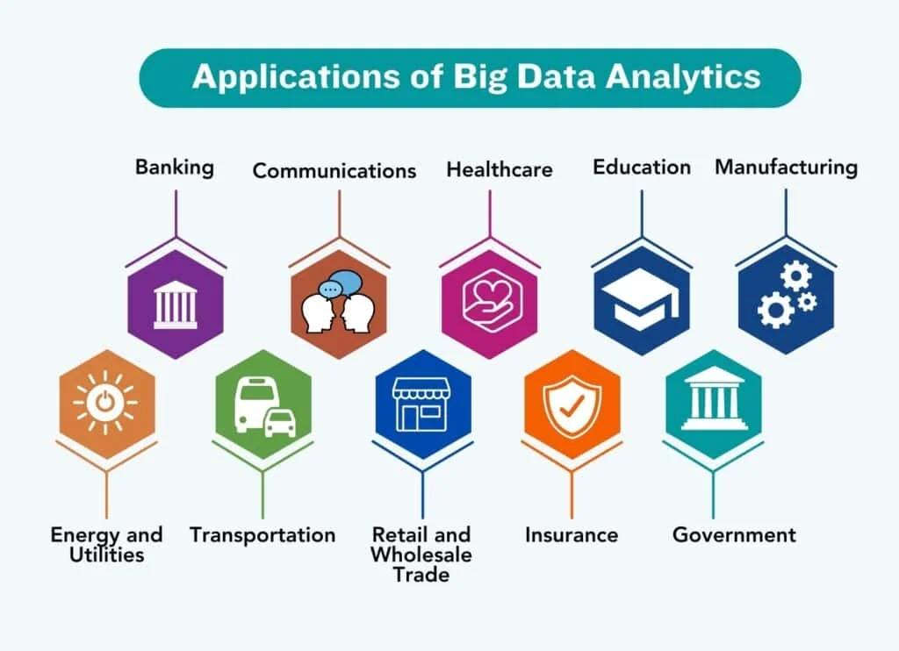

Slide 29
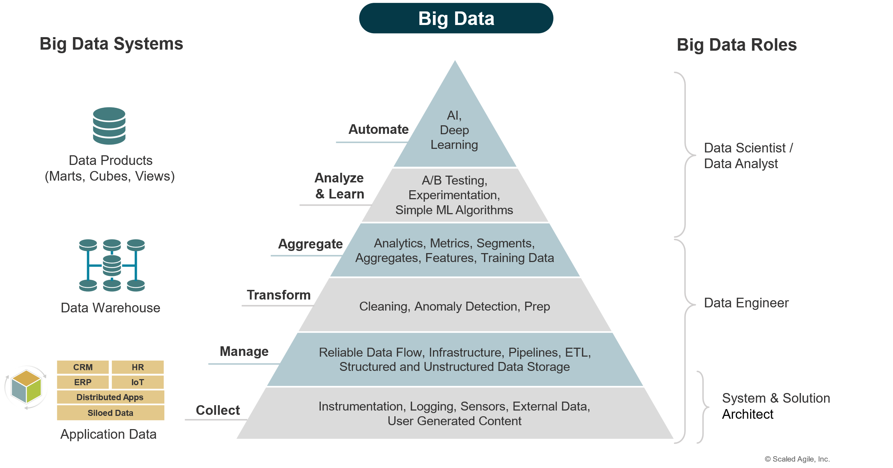

Slide 30
Big Data Analytics
Χωρίς καινοτομία, δεν είναι εύλογο για κανέναν οργανισμό να επιτύχει ανταγωνιστικό πλεονέκτημα και η επιτυχία των διαδικασιών της αλυσίδας εφοδιασμού βασίζεται στην καινοτομία (Hult κ.ά., 2004).
Ως εκ τούτου, τα «Big Data» θα μπορούσαν να αποδειχθούν ευεργετικά για τις αλυσίδες εφοδιασμού, επειδή μπορεί να βελτιώσουν τις επιδόσεις των εταιρειών, τις περιβαλλοντικές επιπτώσεις και τα οικονομικά αποτελέσματα (Tseng κ.ά., 2019). Το «Big Data Analytics» μπορεί επίσης να είναι ευεργετικό, ακόμη και αν το επίπεδο υιοθεσίας είναι χαμηλό (Baryannis κ.ά., 2019).

Slide 31
Τεχνολογία Blockchain
Τα προηγούμενα ΠΣ φαίνονται ανεπαρκή, επειδή ο σκοπός τους είναι κυρίως να βελτιώσουν τις λειτουργίες της εσωτερικής οργάνωσης και στη συνέχεια τη σύνδεση των υπολοίπων ενδιαφερομένων μερών με την εταιρεία (Banerjee, 2018).
Το κύριο πρόβλημα που προκύπτει από την παραπάνω κατάσταση είναι ότι οι αλυσίδες εφοδιασμού εξαρτώνται σε μεγάλο βαθμό από παρόμοια συστήματα που αποθηκεύουν όλες τις πληροφορίες τους σε ένα κεντρικό μέρος/διακομιστή (Nayak & Dhaigude, 2019).
Η δομή αυτού του κεντρικού συστήματος καθιστά εύκολο το να επιτεθεί, να καταστραφεί και να πειραχτεί με οποιοδήποτε κακόβουλο τρόπο (Dong κ.ά., 2017).

Slide 32
Τι είναι η «τεχνολογία blockchain»
Επομένως, υπάρχουν πολλά ζητήματα στις αλυσίδες εφοδιασμού, όπως η κεντρική αποθήκευση δεδομένων, οι αναποτελεσματικές συναλλαγές και η απάτη, οι οποίες έχουν οδηγήσει στην ανάγκη για καλύτερη ανταλλαγή πληροφοριών μεταξύ των επιχειρηματικών εταίρων.
Η «τεχνολογία blockchain» διαφέρει από τα περισσότερα υφιστάμενα σχέδια πληροφοριακών συστημάτων περιλαμβάνοντας τέσσερα βασικά χαρακτηριστικά (Saberi κ.ά., 2019):
μη εντοπισμός (αποκέντρωση),
ασφάλεια,
δυνατότητα ελέγχου και
έξυπνη εκτέλεση.

Slide 33
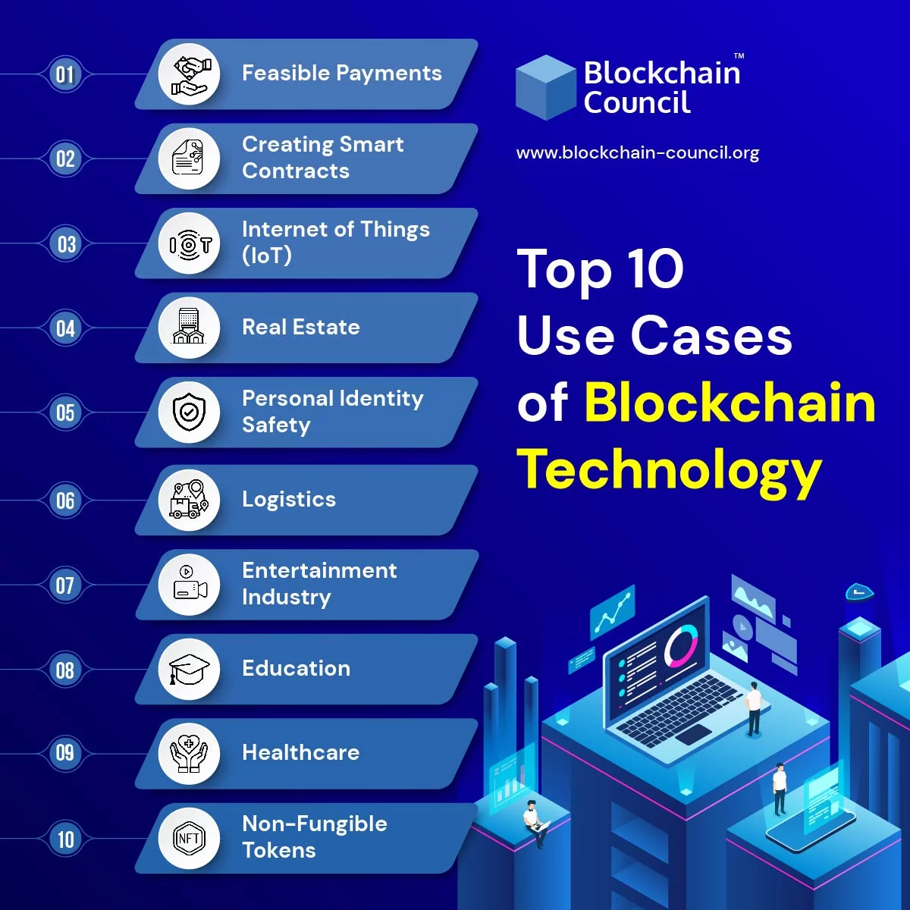

Slide 34
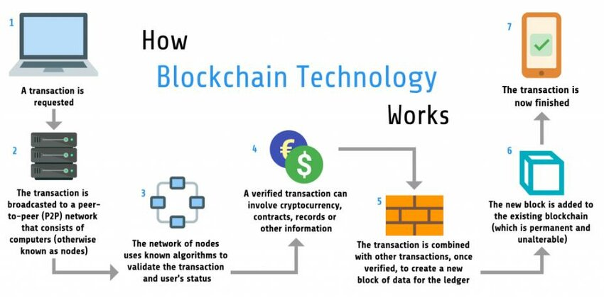

Slide 35
BT & SCM
Η τεχνολογία blockchain θα μπορούσε να υποστηρίξει τις διαδικασίες της εφοδιαστικής αλυσίδας και τη μεταφορά προϊόντων.
Οποιεσδήποτε πληροφορίες θα μπορούσαν να συνδεθούν με το προϊόν, έτσι ώστε να συνδέσουν το φυσικό προϊόν με την εικονική του ταυτότητα μέσα στο σύστημα «blockchain» (Abeyratne & Monfared, 2016).
Κάνοντας αυτή τη σύνδεση, το «blockchain» μπορεί να βοηθήσει στην ανίχνευση ανήθικων προμηθευτών και παραποιημένων προϊόντων, επειδή οι πληροφορίες μπορούν να καταγράφονται μόνο από τους εξουσιοδοτημένους εταίρους (Saberi κ.ά., 2019).

Slide 36
Internet of Things
Ο όρος ''Διαδίκτυο των Πραγμάτων'' χρησιμοποιείται ως λέξη-ομπρέλα για την κάλυψη διαφόρων πτυχών που σχετίζονται με την επέκταση του Διαδικτύου και του Παγκόσμιου Ιστού στη φυσική σφαίρα.
Το Διαδίκτυο των Πραγμάτων οραματίζεται ένα μέλλον στο οποίο ψηφιακές και φυσικές οντότητες μπορούν να συνδεθούν, μέσω κατάλληλων τεχνολογιών πληροφορικής και επικοινωνιών, ώστε να καταστεί δυνατή μια εντελώς νέα κατηγορία εφαρμογών και υπηρεσιών (Miorandi κ.ά., 2012).

Slide 37
Internet of Things
Στην αλυσίδα εφοδιασμού συνδέεται ένα σύνολο οντοτήτων και διαδικασιών που εμπλέκονται στην εκπλήρωση μιας παραγγελίας πελάτη. Οι οντότητες συχνά περιλαμβάνουν προμηθευτές, εργοστάσια, διανομείς, λιανοπωλητές και πελάτες (Ben-Daya κ.ά., 2019).
Το Διαδίκτυο των Πραγμάτων είναι ένα δίκτυο φυσικών αντικειμένων που είναι ψηφιακά συνδεδεμένα για να αντιλαμβάνονται, να παρακολουθούν και να αλληλοεπιδρούν εντός μιας εταιρείας και μεταξύ της εταιρείας και της αλυσίδας εφοδιασμού της, επιτρέποντας την ευελιξία, την ορατότητα, την παρακολούθηση και την ανταλλαγή πληροφοριών για τη διευκόλυνση του έγκαιρου σχεδιασμού, του ελέγχου και του συντονισμού των διαδικασιών της αλυσίδας εφοδιασμού (Ben-Daya κ.ά., 2019).

Slide 38
Internet of Things
Το «IoT» θα μπορούσε επίσης να συμβάλει στις αλυσίδες εφοδιασμού τροφίμων παρέχοντας ένα σύστημα ζωντανής παρακολούθησης και επιτρέποντας την ανταλλαγή πληροφοριών με τους ενδιαφερόμενους (Stroumpoulis & Kopanaki, 2022).
Σύμφωνα με τα παραπάνω, ένα πρωταρχικό ζήτημα, αυτό της ιχνηλασιμότητας στις αλυσίδες εφοδιασμού, είναι η ανάγκη για αποτελεσματική ανταλλαγή δεδομένων μεταξύ όλων των ενδιαφερομένων ομάδων και εταίρων (Björk κ.ά., 2011). Έτσι, το «IoT» θα μπορούσε να βοηθήσει στην αντιμετώπιση αυτού του ζητήματος παρέχοντας δεδομένα σε πραγματικό χρόνο μεταξύ όλων των εταίρων.

Slide 39
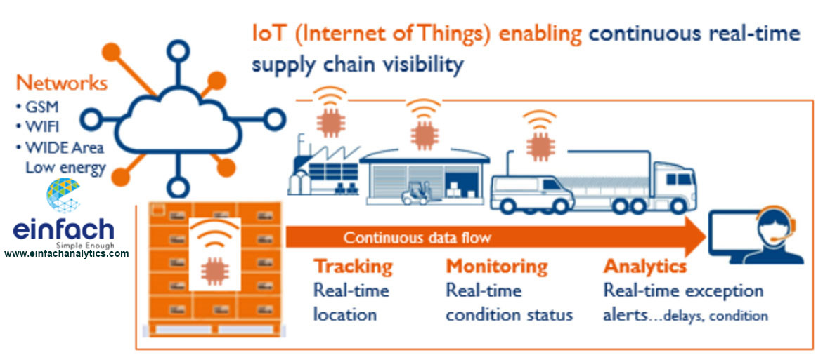

Slide 40
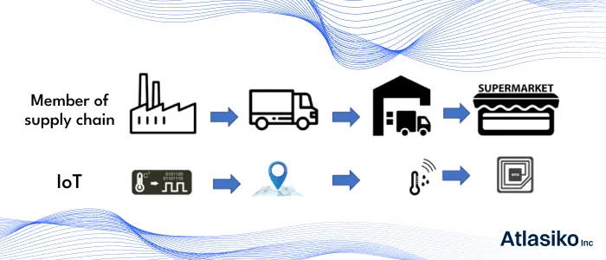

Slide 41
Συνεισφορά στις Αλυσίδες Εφοδιασμού
Συλλογή και παρακολούθηση δεδομένων
Αξιολόγηση και συμμόρφωση προμηθευτών
Διαχείριση αποθεμάτων και ζήτησης
Βελτιστοποίηση μεταφορών
Μείωση των αποβλήτων
Παρακολούθηση του αποτυπώματος του άνθρακα
Ιχνηλασιμότητα προϊόντων
Επικοινωνία των ενδιαφερομένων μερών
Υποστήριξη αποφάσεων
Συνεχής βελτίωση και προσαρμογή

Slide 42
Τέλος διάλεξης

